Slide 1


Slide 2

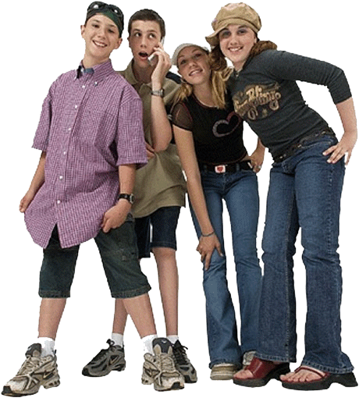
О социально-психологическом тестировании в образовательных организациях
Памятка
для обучающихся

Slide 3

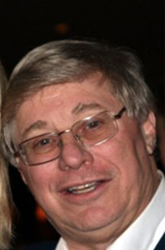
Полезно знать:
«Эксперименты с наркотиками — тренировочная стрельба, где мишенью служит твоя голова»
Майкл Джозефсон,
американский социолог

Slide 4
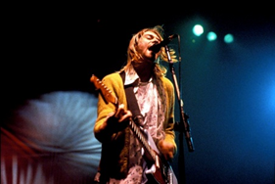
Курт Кобейн, американский певец, автор песен, музыкант и художник, вокалист и гитарист рок-группы Nirvana
«Все наркотики — это пустая трата времени. Они разрушают вашу память, самоуважение, все, что связано с самолюбием…»

Slide 5
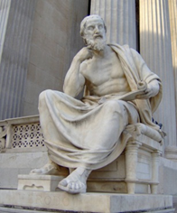
«Тот, кто сказал, что зомби не существует, не был знаком с пьяницами и наркоманами»
Дарий, философ

Slide 6

Наркомания – это факт, а не миф!

Slide 7

Информация к размышлению:
В России ежегодно гибнет 100 тыс. молодых людей в возрасте от 15 до 34 лет, 70 тыс. из них уходят из жизни по причине отказа внутренних органов, вызванного регулярным употреблением наркотиков.

Slide 8
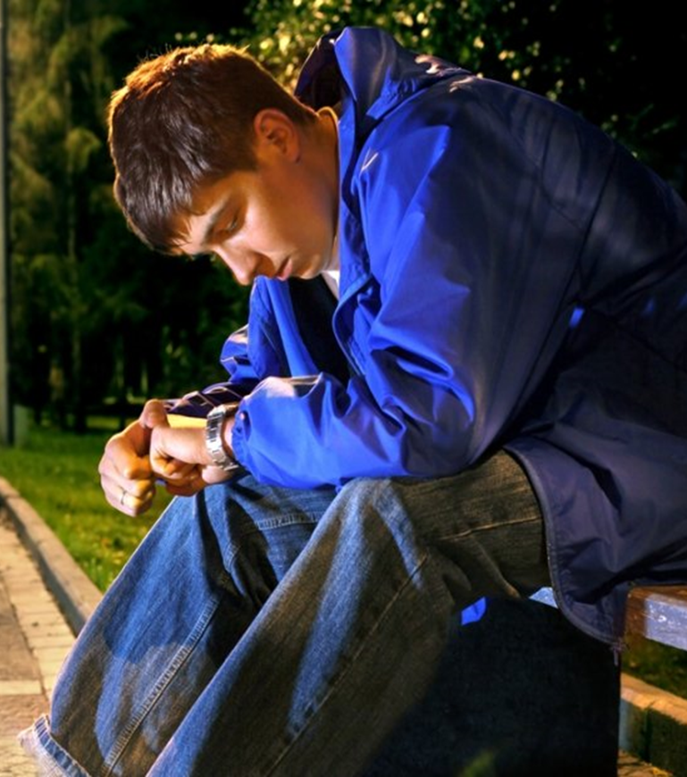
Информация к размышлению:
Даже однократное употребление может привести к зависимости от наркотиков!

Slide 9
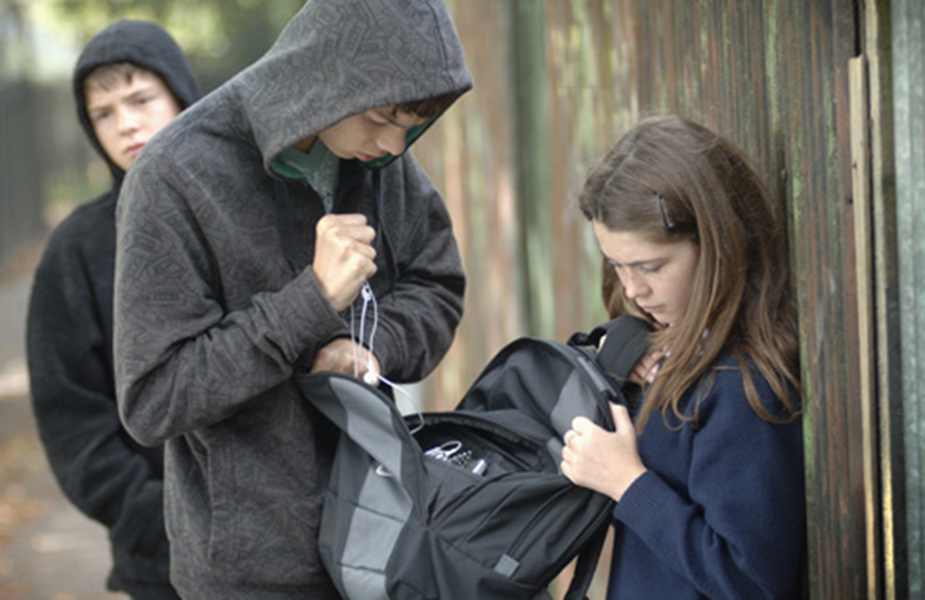
Знайте !!!
Употребление наркотиков не решает проблемы, а создаёт иллюзию решения проблем.

Slide 10
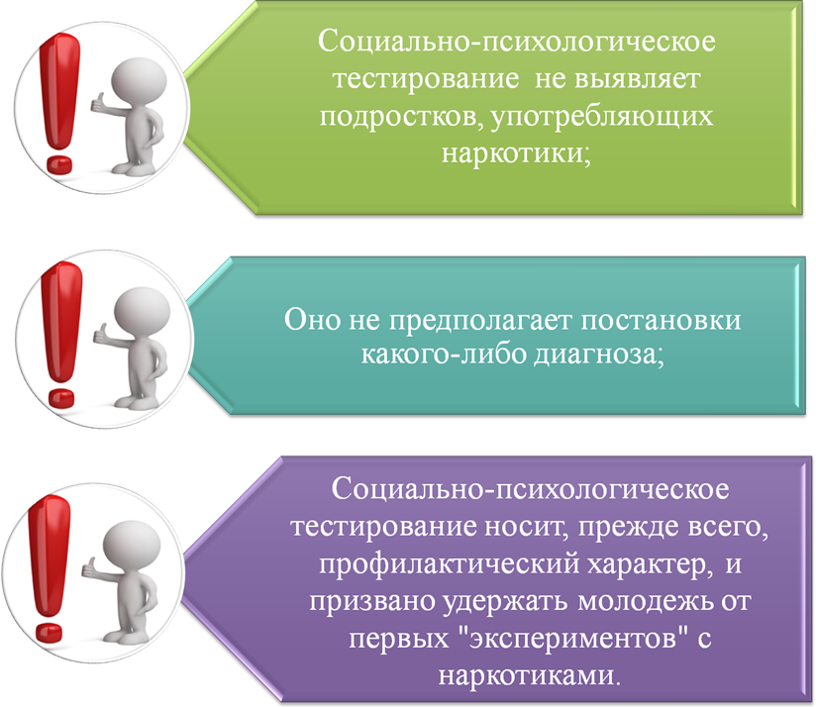

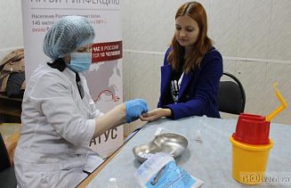


Slide 11

Проводимое тестирование может позволить избежать сиюминутных решений и задуматься о последствиях знакомства с вредоносными препаратами.

Slide 12
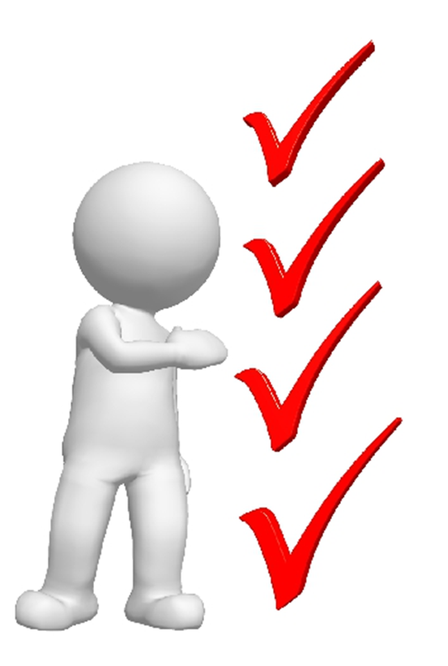
Социально-психологическое тестирование является добровольным и анонимным

Slide 13


Slide 14


Slide 15

Примите верное решение!
Участвуйте в социально-психологическом тестировании!

